Slide 1


ГБОУ Школа № 709
Дошкольные группы, расположенные по адресу: город Москва, улица 9-я Северная линия, дом 15, корпус 3
Грамматика для детей 4 – 6 лет
Согласование числительных с существительными
«ПОСЧИТАЙ»
учитель – логопед
Бахтина Юлия Олеговна

Slide 2






Посчитай бабочек

Slide 3

Посчитай майских жуков

Slide 4

МОЛОДЕЦ!

Slide 5
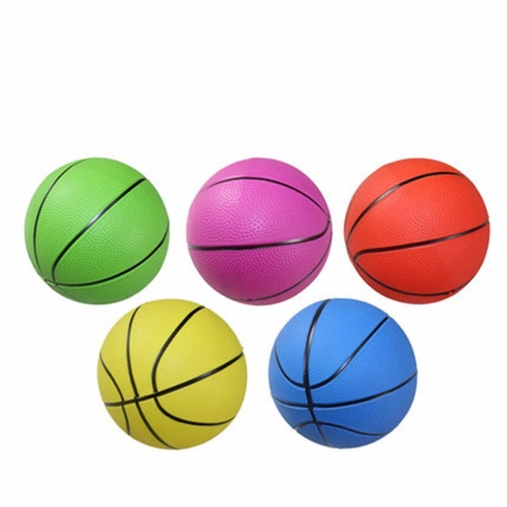

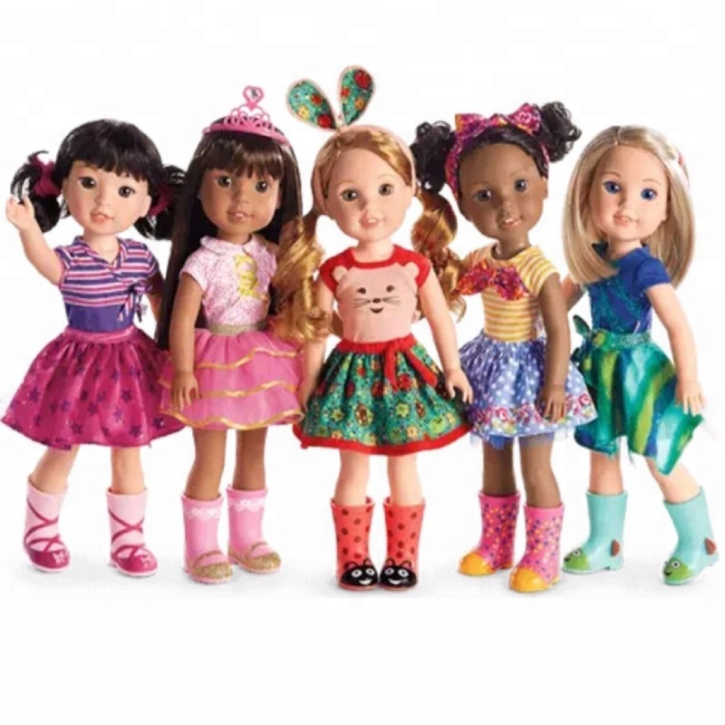
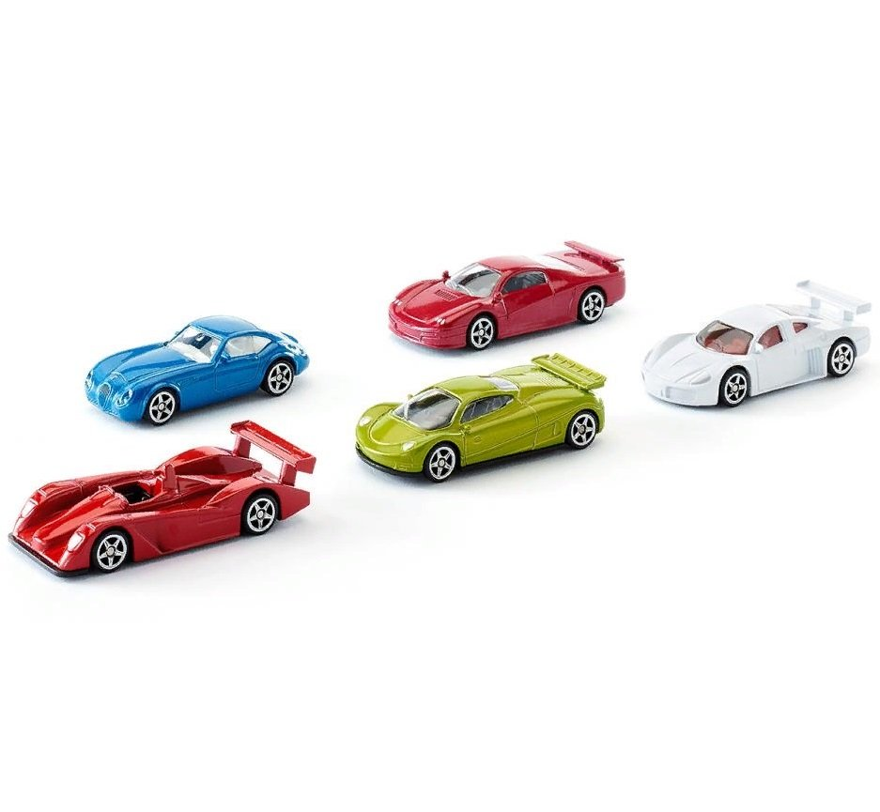

Slide 6
ПРЕКРАСНО!

Slide 7
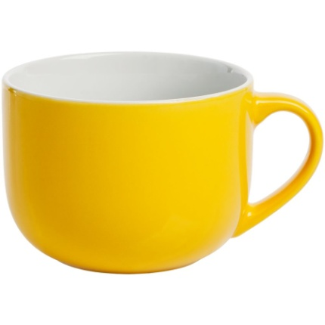

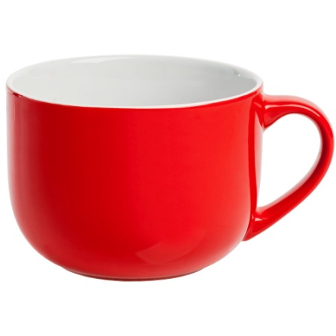
Я вижу…

Slide 8
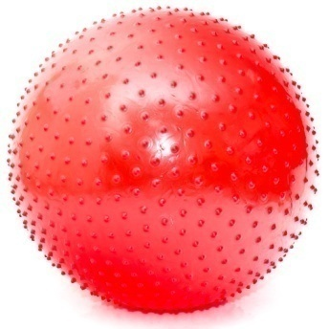
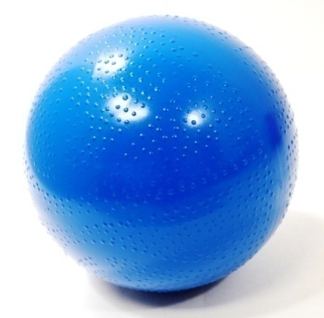


Я вижу…

Slide 9
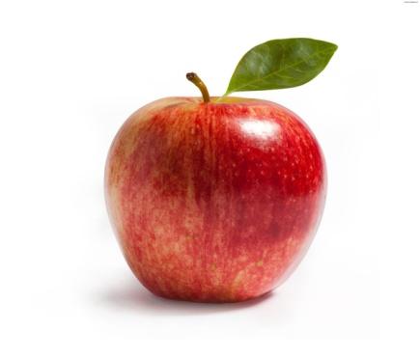






Я вижу…

Slide 10
ОТЛИЧНО!

Slide 11



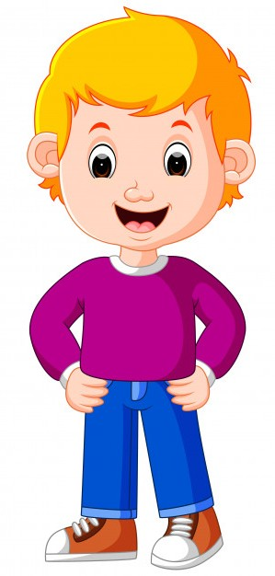


Посчитай мальчиков

Slide 12


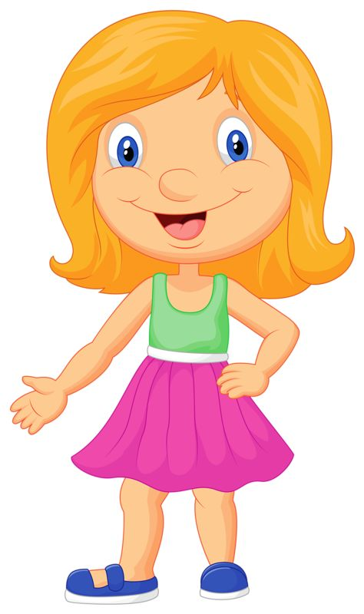
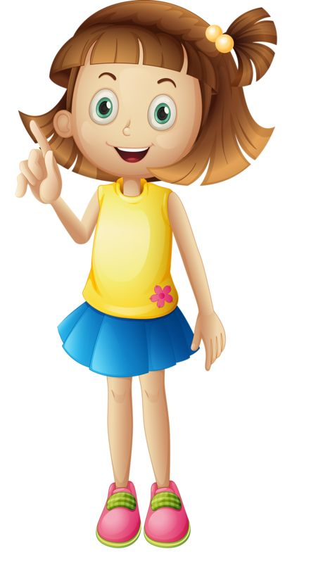

Посчитай девочек

Slide 13
УМНИЦА!

